Slide 1

BANCO DE DADOS
OSCAR
2024
Play

Slide 2

Mini Mundo
Mini Mundo – Banco de Dados do Oscar 2024
O Oscar 2024 viu um aumento notável na audiência de 4%, alcançando a maior marca nos últimos quatro anos, atingindo uma média de 19,5 milhões de espectadores segundo a Nielsen.
E o Brasil é o 4° país onde mais pesquisou o termo “Oscar 2024”, segundo o Google Trends. Devido a crescente busca e interesse, nós alunos do curso de Ciência de Computação da Faculdade Anhanguera de Guarapari, criamos um banco de dados sobre os indicados, ganhadores, e informações relacionadas ao Oscar 2024.

Slide 3
Mini Mundo
OBJETIVO:
Nosso objetivo é trazer uma melhor organização e consulta rápida das informações dos indicados. Além da possibilidade de criar relatórios personalizados para matérias jornalísticas, pesquisas e entusiastas do cinema.
RESULTADOS ESPERADOS
Esperamos que essas informações atendem à procura do público e que esse banco de dados possa crescer e conter informações de todos os Oscars.

Slide 4

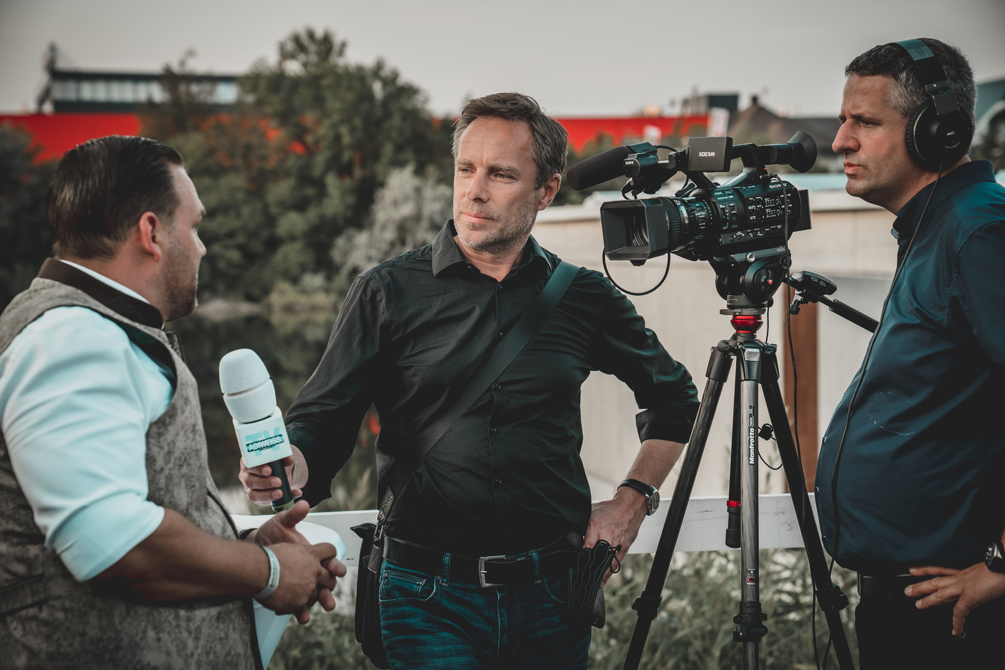
Requisitos Específicos por Tipo de Cliente
Curiosos
Pesquisadores e Jornalistas
Interface intuitiva com acesso rápido.
Acesso rápido a informações básicas sobre filmes, pessoas e premiações.
Funcionalidade de busca simples e intuitiva.
Seção de curiosidades e destaques dos últimos vencedores e indicados.
Ferramentas avançadas de consulta e filtragem de dados.
Capacidade de exportar dados para análise externa (CSV, Excel).
Relatórios detalhados com opções de customização.

Slide 5
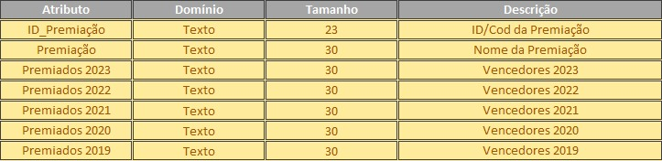
Dicionário de Dados
Premiados dos Últimos 5 anos

Slide 6
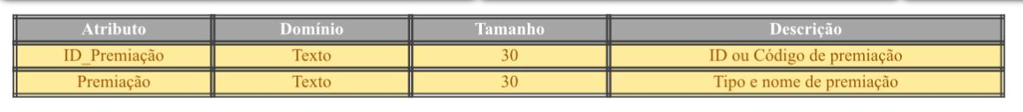
Dicionário de Dados
Entidade Premiações 2024

Slide 7

Dicionário de Dados
Premiação de Pessoas

Slide 8
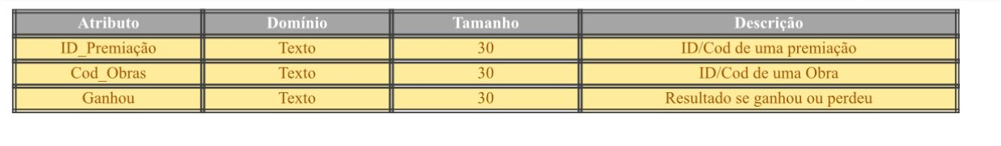
Dicionário de Dados
Premiação de Obras

Slide 9
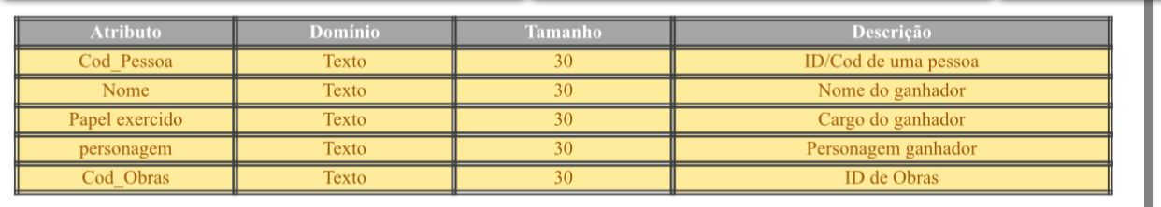
Dicionário de Dados
Entidade Pessoas

Slide 10
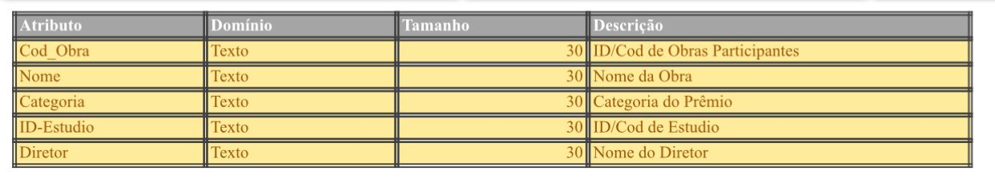
Dicionário de Dados
Entidade Obras

Slide 11
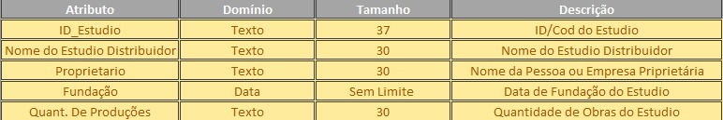
Dicionário de Dados
Entidade Estúdio

Slide 12




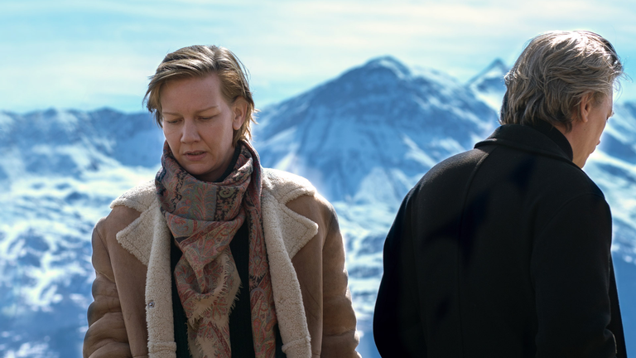
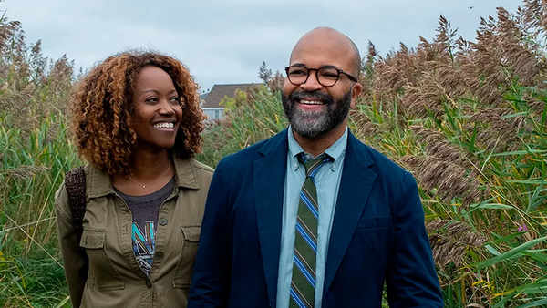
OSCAR
2024
Afinal, quem foram os ganhadores do Oscar 2024?

Slide 13

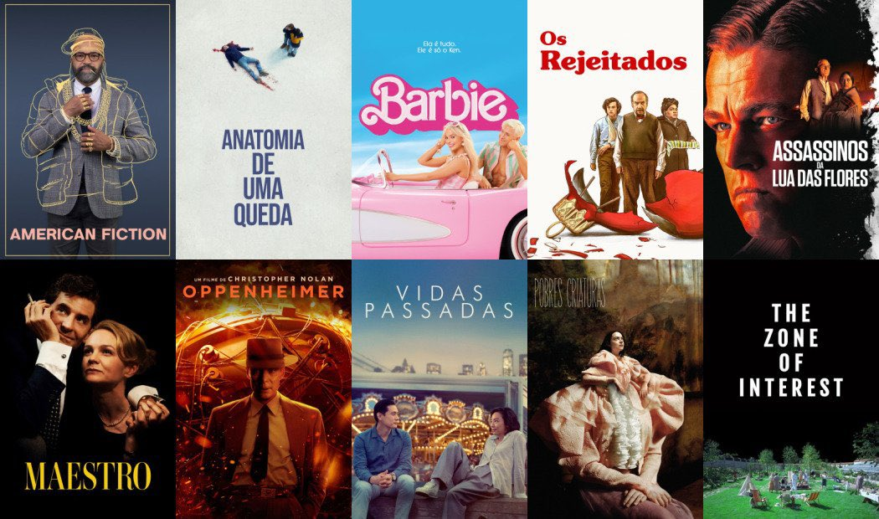
OSCAR
2024
#1
Pergunta
Qual filme foi o ganhador do Oscar 2024?
Resposta

Slide 14


OSCAR
2024
Resposta
#1
Resposta
Ano: 2023
Gênero: Obra de Época, Suspense
Oppenheimer

Slide 15
OSCAR
2024
#2
Pergunta
Quem foi o ganhador da categoria Melhor Ator do Oscar 2024?
a. Bradley Cooper
b. Paul Giamatti
c. Cillian Murphy
d. Jeffrey Wright

Slide 16
OSCAR
2024
#2
Pergunta
Quem foi o ganhador da categoria Melhor Ator do Oscar 2024?
a. Bradley Cooper
b. Paul Giamatti
c. Cillian Murphy
d. Jeffrey Wright

Slide 17
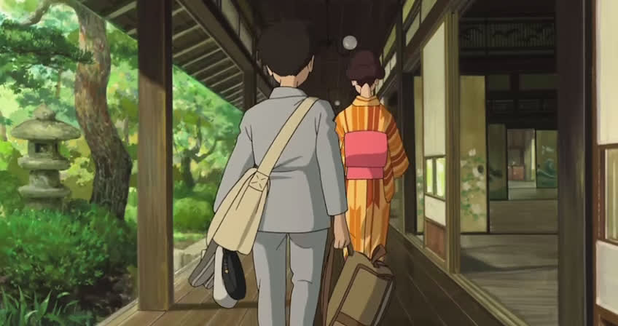
#3
Pergunta
De qual animação é essa cena?

Slide 18



#3
Resposta
Ano: 2024
Estúdio: Studio Ghibli
O Menino e a Garça
Ganhador da Categoria Melhor Animação do Oscar 2024

Slide 19
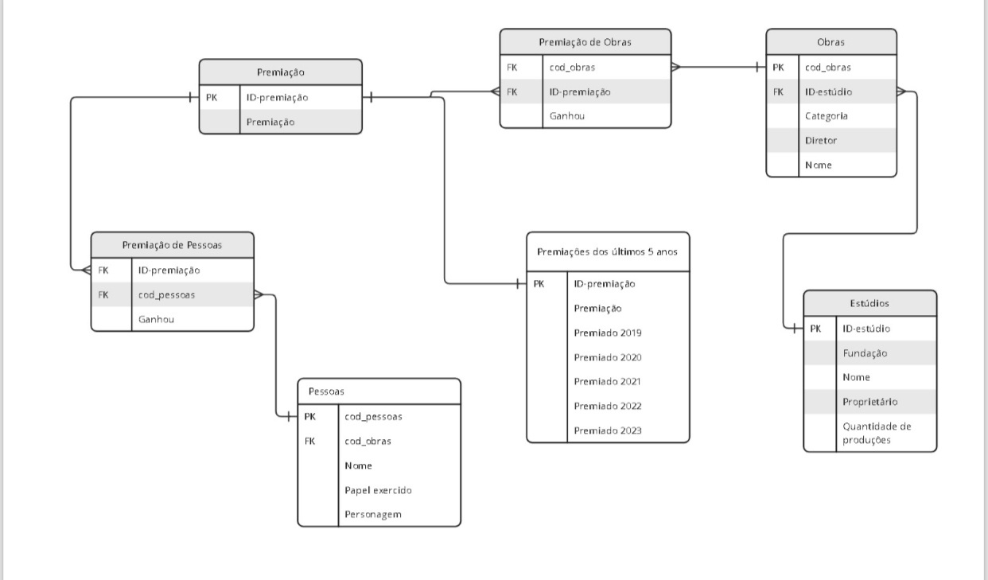
Modelo Conceitual

Slide 20
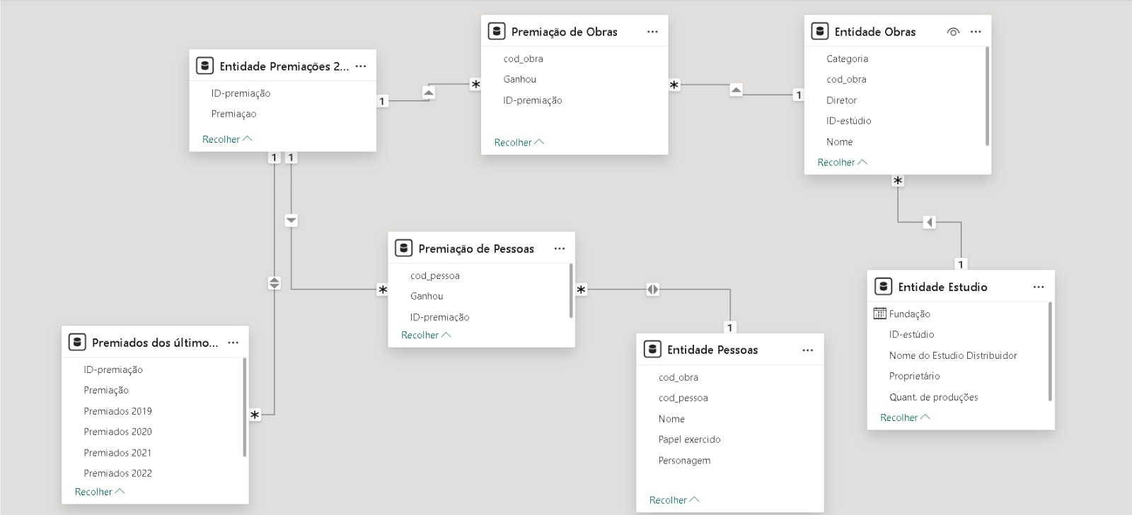
Modelo Relacional

Slide 21
ObrigadO pela
ATENÇÃO
Fim

